Slide 1
教務工作簡介
報告人：教務長 麥毅廷

Slide 2
為何要來唸臺體
想要唸好書!!
想將書唸好!!
想要強身健體!!
想要奧運奪牌!!
學霸就是我
Form internet

Slide 3
好書分享
零時體育計畫(Zero Home PE)
第一堂課前的體育課
學習體適能(Fitness)
要求學生體育課跑操場
不講求運動技巧
最大心跳速率(Heart Rate)
Form internet

Slide 4
好書分享-運動改造大腦
想改善智商與心智：先繫好你的慢跑鞋！!
學生標準化測驗成績
原本低於州平均分數
閱讀、數學分別高於州平均 17％、18％
運動為大腦提供獨一無二刺激
有氧運動(Aerobic exercise)
Form internet

Slide 5
大學-大大的學習
紮好馬步-學系知能
斜摃青年-跨系、跨院、跨校
輔系、雙主修
臺體/中科大-通識互選
臺灣國立大學系統-13校-學習合作
磨課師(MOOCs)、16+2自主彈性學習
微學分、學程 ……
Form internet

Slide 6
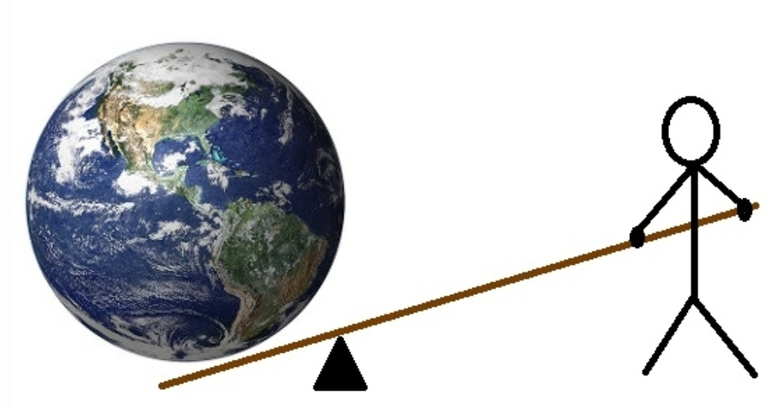
NTUS-3S
Sport
Study
Smart

Slide 7
THANK
YOU
敬請指教
wkb@wkb.idv.tw

